Slide 1
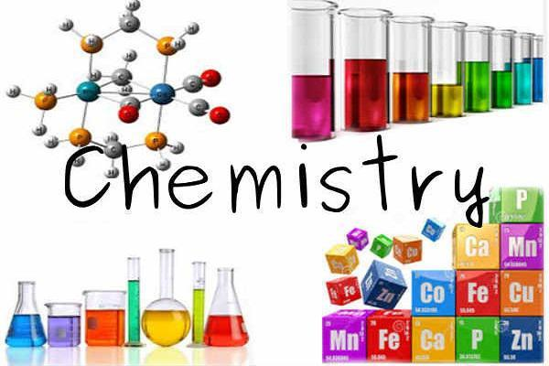
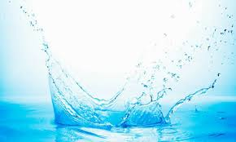
Hóa học 8
CHỦ ĐỀ: NƯỚC

Slide 2
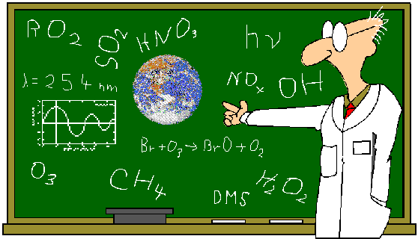
Nước có
ở đâu?

Slide 3

¾ BỀ MẶT TRÁI ĐẤT
ĐƯỢC BAO PHỦ BỞI NƯỚC

Slide 4

I. Thành phần hóa học của nước
Nhiệm vụ:
Trả lời các vấn đề sau trong 4 phút.
Ghi kết quả vào giấy :
+ Em hãy dự đoán sản phẩm khi phân hủy nước?
+ Hãy trình bày cách để thử các sản phẩm mà em đã dự đoán.

Slide 5
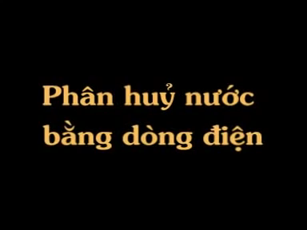
Theo dõi video dưới đây sau đó hoàn thành câu hỏi :

Slide 6
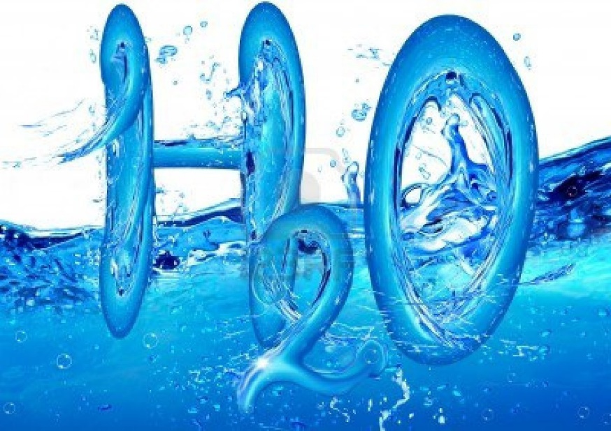
I. Thành phần hóa học của nước
Sự phân hủy nước:
Phân hủy nước sẽ thu được H₂ và O₂ có tỉ lệ thể tích là 2:1.
2. Sự tổng hợp nước:
Tổng hợp H₂ và O₂ theo tỉ lệ 2:1 sẽ thu được nước.
3. Kết luận
Nước là chất được tạo thành từ oxi và hidro theo tỉ lệ hidro với oxi:
+ 2:1 về thể tích
+ 1:8 về khối lượng

Slide 7
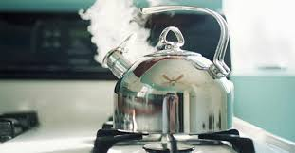
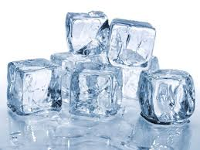
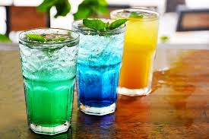
II. Tính chất của nước
Tính chất vật lý:
Ở điều kiện thường, nước là chất lỏng không màu, không mùi, không vị.
Nước sôi ở 100ºC và hóa rắn ở OºC
Nước là dung môi quan trọng hòa tan được nhiều chất.

Slide 8

2. Tính chất hóa học
Tác dụng với kim loại
Khả năng phản ứng của nước với kim loại như thế nào?

Slide 9
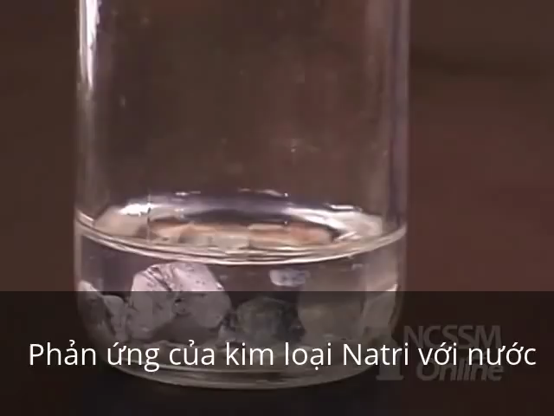
Cách tiến hành:
Bước 1: Cắt một mẩu natri bằng hạt đỗ xanh
Bước 2: Dùng kẹp gắp mẩu natri thả vào cốc nước
Bước 3: Quan sát sự thay đổi hình dạng mẩu Natri và hiện tượng thí nghiệm
Bước 4: Nhỏ quỳ tím vào cốc phản ứng và nhận xét.

Slide 10
Kết luận
Natri tác dụng với nước tạo thành NaOH, khí hiđro và tỏa nhiều nhiệt.
PTHH: 2Na + 2H₂O 2NaOH + 1H₂
(Nước tác dụng được với một số kim loại mạnh như Na, K, Ca, Ba…)
1Ca + 2H₂O Ca(OH)₂ + 1H₂

Slide 11
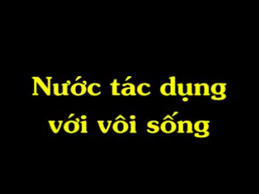
b, Tác dụng với một số oxit bazo
Thí nghiệm Canxi oxit
tác dụng với nước

Slide 12

b, Tác dụng với một số oxit bazơ
Phương trình hóa học:
CaO + H₂O → Ca(OH) ₂
Canxi hidroxit
Oxit bazo + Nước → dd bazơ
Hợp chất tạo ra do nước hóa hợp với oxit bazo
thuộc loại bazo. Dung dịch bazo làm quỳ tím hóa xanh.
Thường gặp: K₂O , Na₂O, BaO, CaO

Slide 13
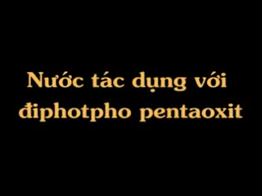
c, Tác dụng với một số oxit axit
Thí nghiệm điphotpho pentaoxit
tác dụng với nước

Slide 14
c, Tác dụng với một số oxit axit
Phương trình hóa học:
3H₂O + P₂O₅ → 2H₃PO₄
Axit photphoric
Oxit axit + Nước → dd axit
Hợp chất tạo ra do nước hóa hợp với oxit axit thuộc loại axit. Dung dịch axit làm quỳ tím hóa đỏ.

Slide 15

III. Vai trò của nước đối với đời sống và sản xuất.
Chống ô nhiễm nguồn nước.

Slide 16
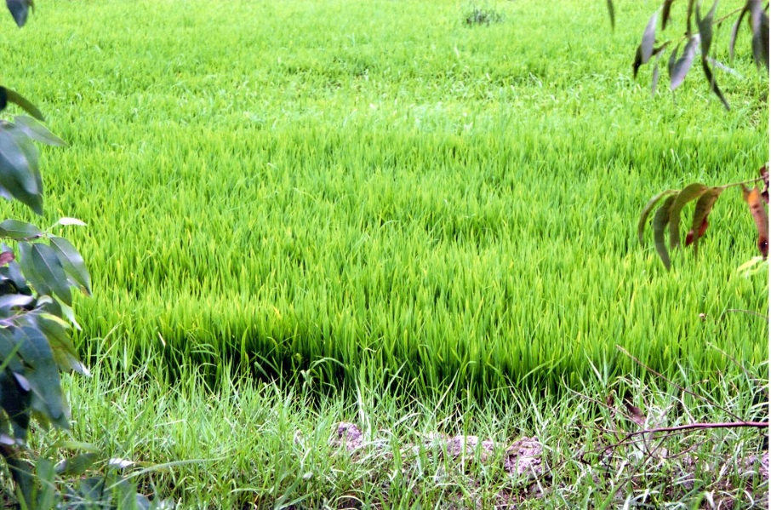
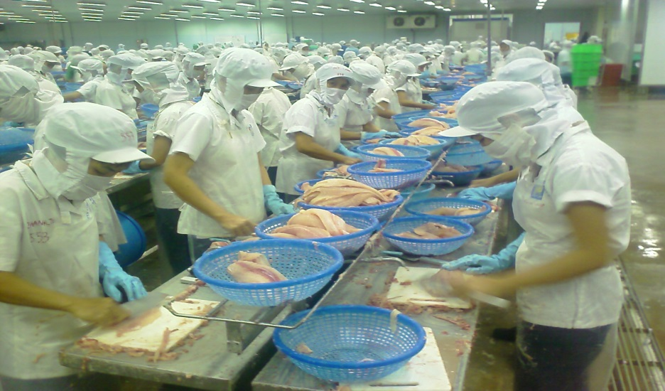
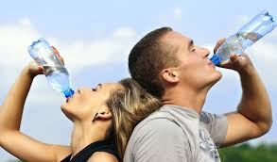
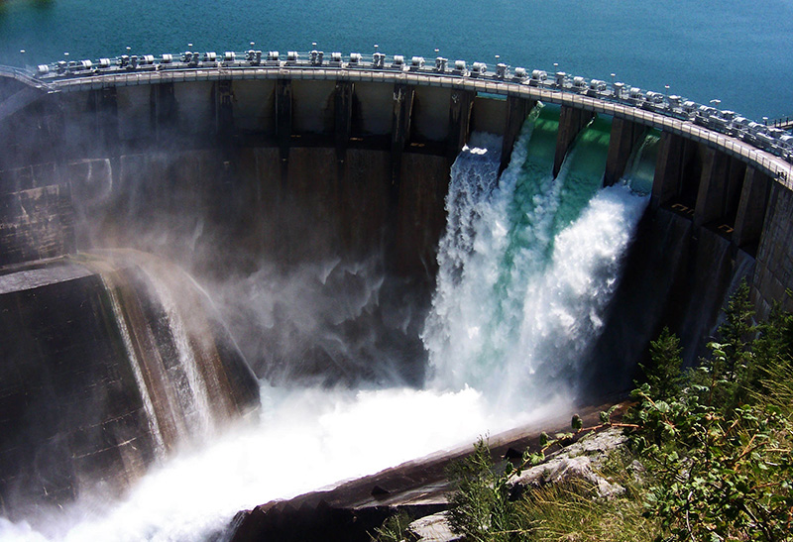

Vai trò của nước trong đời sống và sản xuất. Chống ô nhiễm nguồn nước.
Nước cần cho nông nghiệp
Nước cần cho chế biến thủy sản
Nước cần cho cơ thể
Nước tạo năng lượng điện

Slide 17
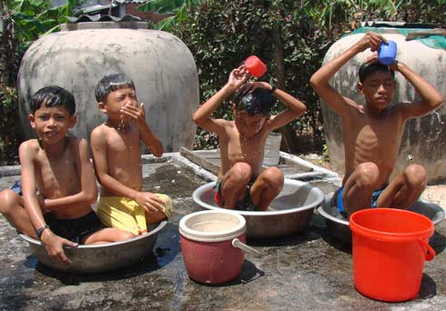

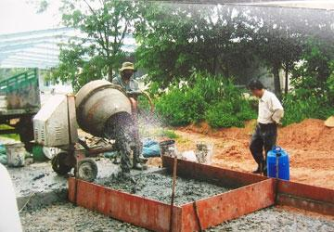

Nước dùng để tắm giặt
Nước cần cho nấu ăn
Nước cần cho xây dựng
Nước cần cho vẫn chuyển
Notes:
17

Slide 18

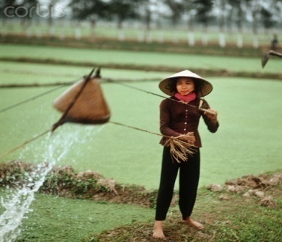
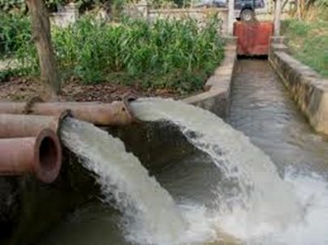
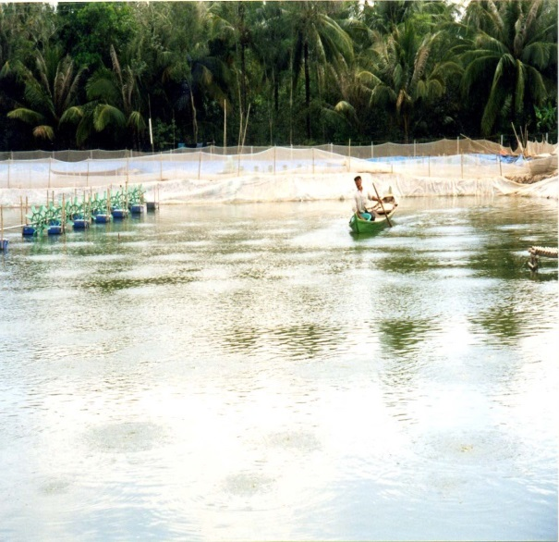
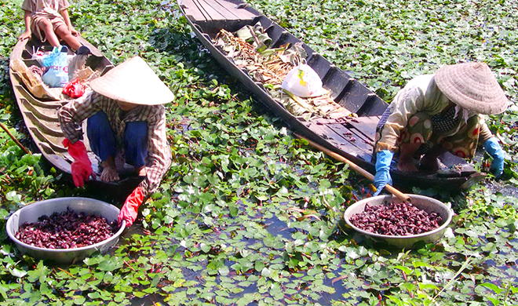
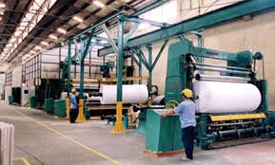
Vai trò của nước đối với sản xuất.
Sản xuất nông nghiệp: giúp thực vật sinh trưởng và phát triển
nuôi trồng thủy sản
Sản xuất công nghiệp

Slide 19
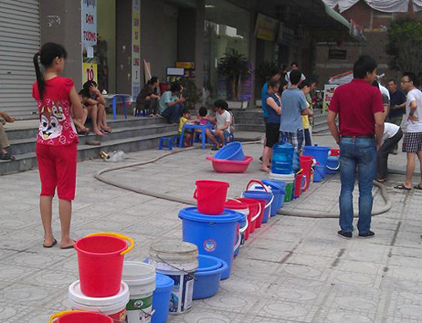
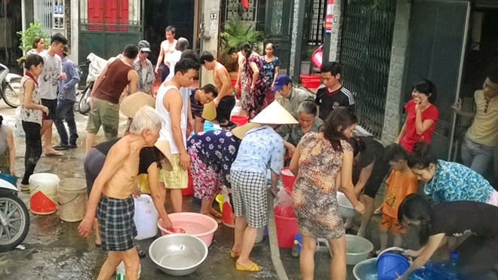
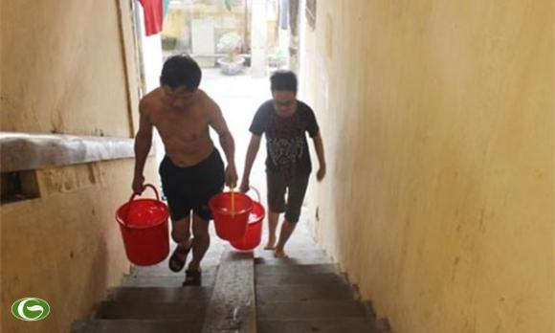
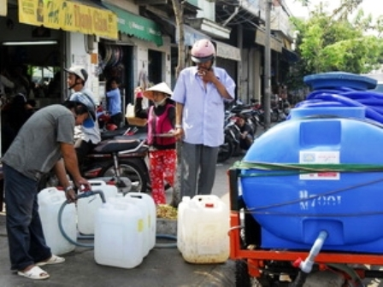
Thiếu nước ở thành thị
Chờ đợi xếp hàng mua nước

Slide 20
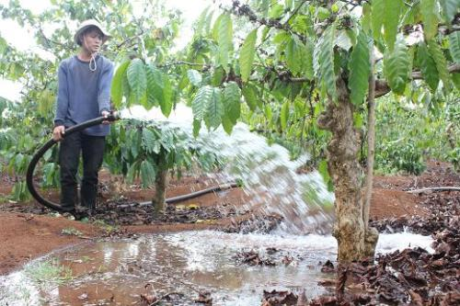
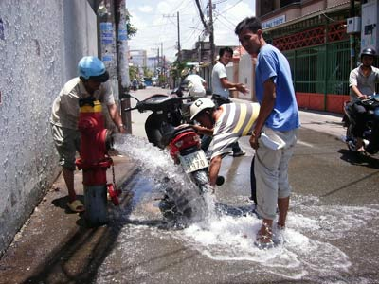
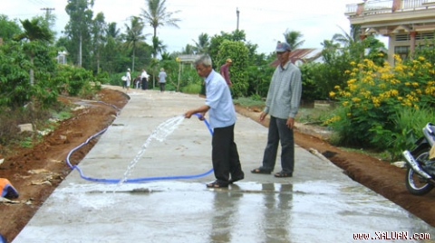

Lãng phí nước
Thiếu ý thức trong tiết kiệm nước

Slide 21
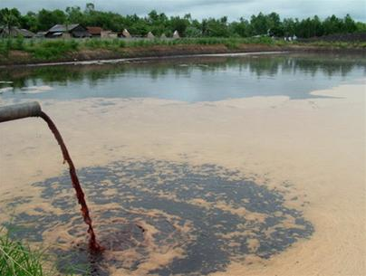
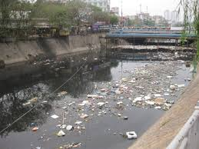
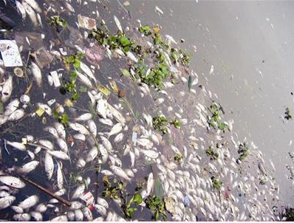
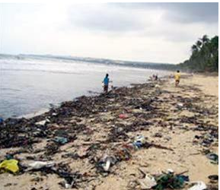
Thực trạng nguồn nước:
Nước thải công nghiệp
Dòng sông ô nhiễm
Sinh vật thủy sản chết
Rác thải

Slide 22
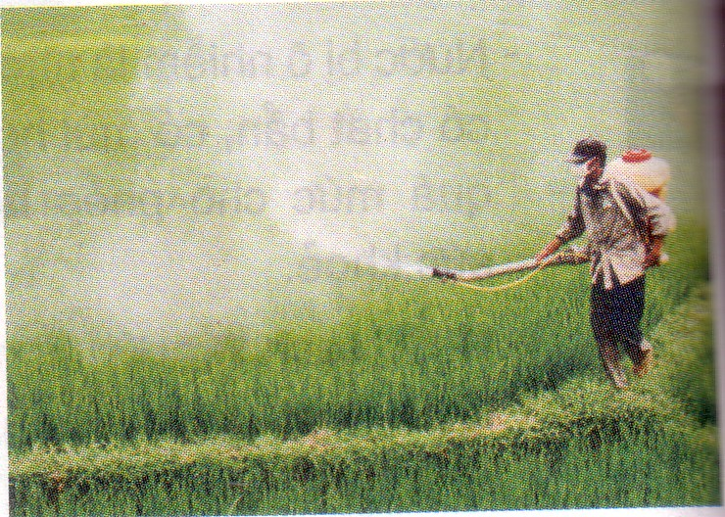
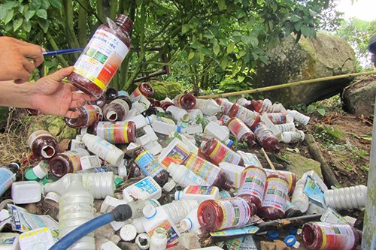
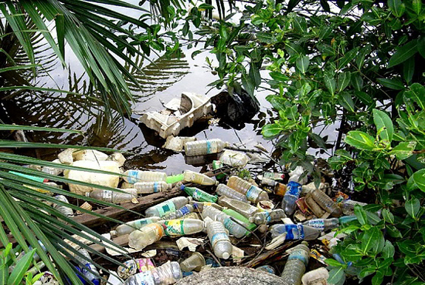
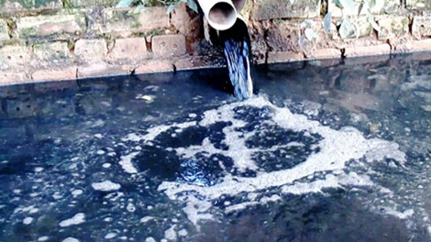
Nguyên nhân dẫn đến nước bị ô nhiễm
Chai lọ thuốc vứt bừa bãi dẫn đến nước bị ô nhiễm

Slide 23
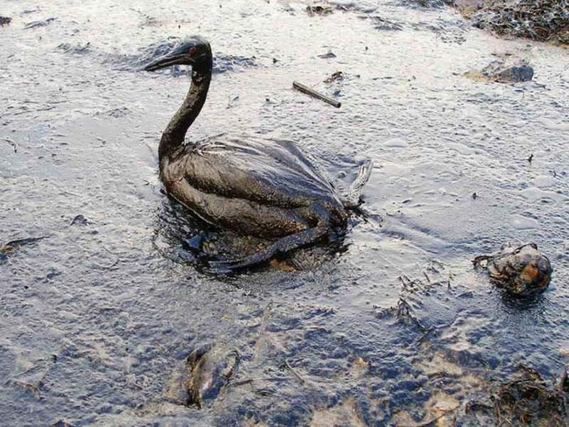
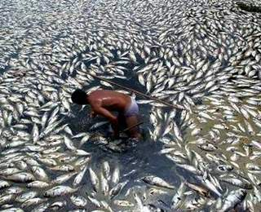
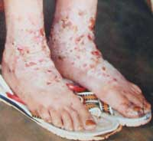
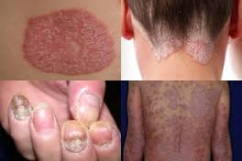
TÁC HẠI NGUỒN NƯỚC BỊ Ô NHIỄM
Động vật chết
Gây ra các bệnh về nấm da

Slide 24
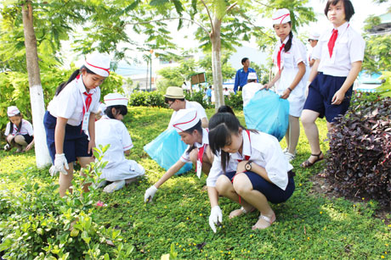
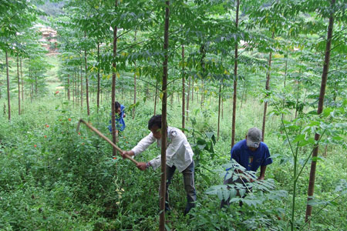
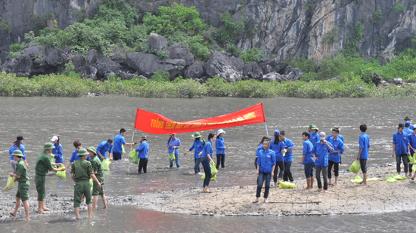
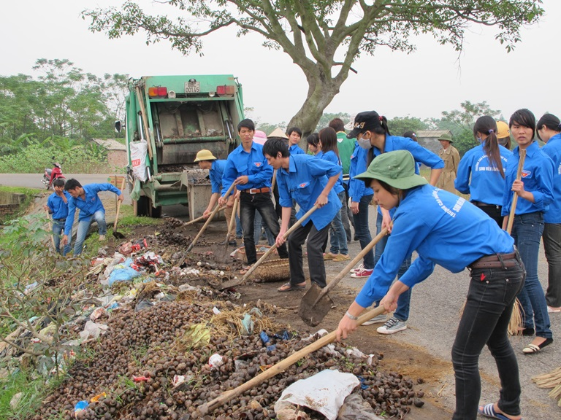
- Thu gom rác xử lí, trồng rừng, chăm sóc rừng là bảo vệ nguồn nước ….

